Slide 1
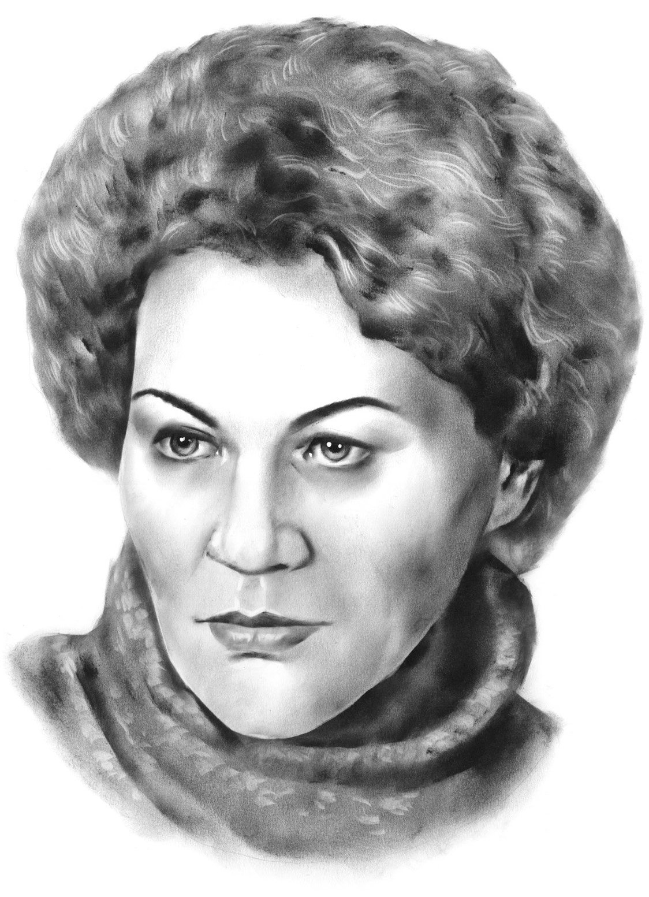
Я вибрала Долю собі сама.
І що зі мною не станеться,
у мене жодних претензій нема
до Долі – моєї обраниці.
Ліна Костенко

Slide 2
Дитинство

Slide 3

народилася 19 березня 1930 року в містечку Ржищеві на Київщині, в учительській родині;
з 1936 року живе з родиною в Києві;
незабаром заарештовують і висилають на десять років у сталінські табори її батька;
дівчам-підлітком Ліні Костенко довелося пройти крізь повоєнні лихоліття, скуштувати гіркої долі біженців з окупованої території.

Slide 4
Освіта

Slide 5
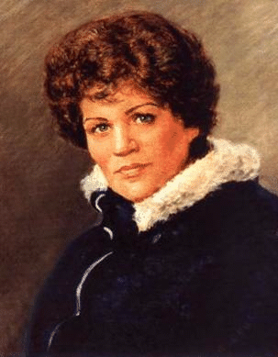
середню школу закінчує в Києві;
навчалася в Київському педагогічному інституті, згодом залишила його;
1951 року вступила до Московського літературного інституту ім. О. М. Горького, який закінчила з відзнакою в 1956 році.

Slide 6
Творчий шлях

Slide 7
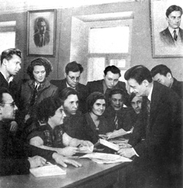
В літературу приходить у післякультівську добу на хвилі “хрущовської відлиги” разом з поетами-шістдесятниками;
друкуватися почала в шістнадцятирічному віці;
перші збірки: “Проміння землі”(1957), “Вітрила”(1958), “Мандрівки серця”(1961);
від 1961 по 1977 рік поетесу не друкували;
готова на початок 1963 року до друку книжка “Зоряний інтеграл” підпала на чергову хвилю ресталінізації і була заборонена владою”; те саме спіткало збірку “Княжа Гора”(1972);
- першою після шістнадцятирічної перерви стала збірка “Над берегами вічної ріки”(1977);

Slide 8
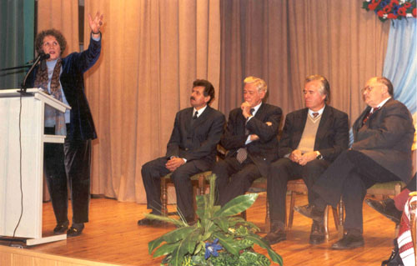
у 70-80 роки виходять такі поетичні книжки: “Маруся Чурай”(1979), “Неповторність”(1980), “Сад нетанучих скульптур”(1987), “Бузиновий цар”(1987), “Вибране”(1989);
Ліна Костенко є також авторкою кіносценаріїв (“Чорнобиль, Тризна”) та кваліфікованим перекладачем польської лірики;
після 80-х років знову друкує небагато, не бере участі в публічному літературному житті, пише повість “Зона відчуження”(про чорнобильську трагедію).

Slide 9
Досягнення

Slide 10
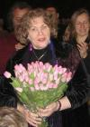
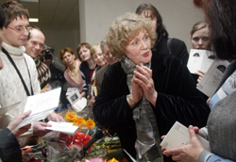
За історичний роман у віршах “Маруся Чурай” і книжку поезій “Неповторність” відзначена Державною премією Української РСР ім. Т. Г. Шевченка у 1987 році; - російською мовою видана книжка “Проміння землі” у 1960,
сербо-хорват. – “Скіфська баба” у1981чеською
– “Над берегами вічної ріки” у 1987.

Slide 11
Особливості творчої манери

Slide 12
зміст інтимної лірики – етико-гуманістичний;
модерний характер художньої свідомості сприймається як природне явище;
образ невтіленого у слові буття становить найголовнішу естетичну прикмету поезії Ліни Костенко;
відмова від стереотипів етики, світогляду, загальноприйнятих принципів мистецтва, творчості, яка виражається заперечною часткою “не”;
головні теми: історична, людина-планета-митець-час, тема вірності і зради та інші

Slide 13
З-поміж українських поетес другої половини ХХ ст. постать Ліни Костенко найпомітніша. Активна учасниця шістдесятництва, вона завжди виважувала своє високе й відповідальне покликання митця на терезах сумління і ніколи не розмінювала чистоту своїх переконань. Відновлюючи ідеї митців “Розстріляного Відродження”, письменниця наснажувала читачів любов`ю до України, до нашої історії, культури.
Поезія Ліни Костенко застерігає нас від втрати своєї історичної пам`яті, примушує задуматись над тим, що залишає по собі людина. Її книжки повертають нам віру в слово. І зайве нагадувати, що позиція поета учила і учить бути вірним своєму таланту і покликанню за будь-яких обставин. Бо, як пише вона в одному з віршів, - “Ще не було епохи для поетів…”
Усім цим і дорога для нас Ліна Костенко – наша сучасниця.

Slide 14
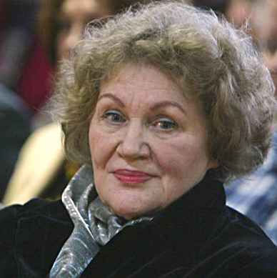
“Мене не можуть люди
не почути…”

